Slide 1
Mi Presentación

Slide 2
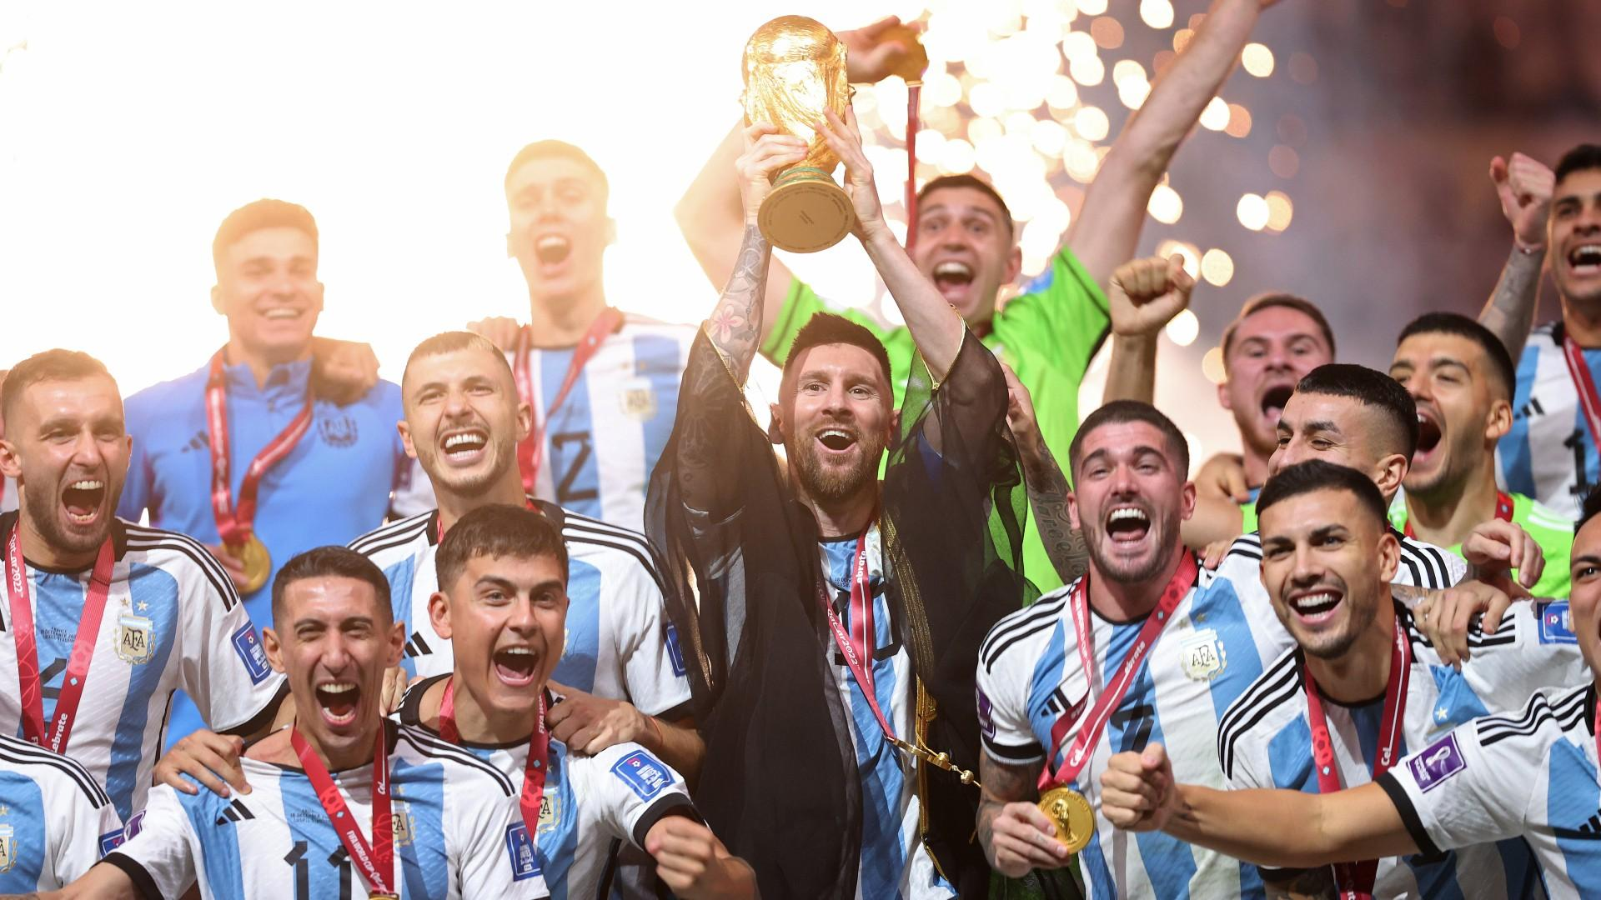
Hola, mundo

